Slide 1

1.klase
2026./2027. mācību gads

Slide 2
Mūsu skolas vīzija:
Skola ar stabilām pamatvērtībām un atvērta
jauniem izaicinājumiem ceļā uz veselu, laimīgu un
dzīvesgudru personību.

Slide 3
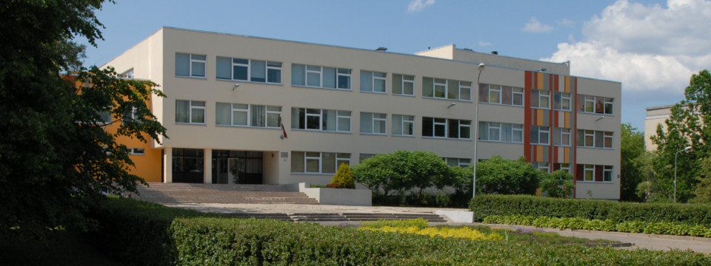
1.septembrī tiekamies aiz skolas.
1.klašu skolēnus un vecākus 1.klašu skolotājas
gaidīs skolas pagalmā aiz skolas.

Slide 4
Pirmās klases skolēnam būs vajadzīgs:

Slide 5








Mācību grāmatas un darba burtnīcas
nodrošina skolā :
Mācību grāmatas obligāti jāapvāko!

Slide 6
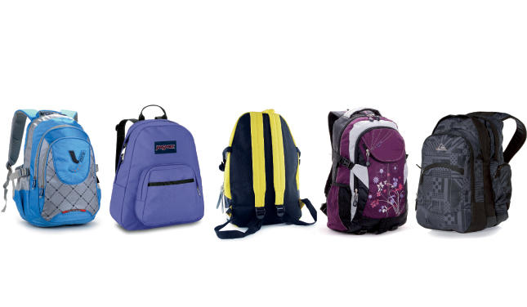
Mugursoma.
Kopā ar mācību līdzekļiem ne smagāka par 4,5 kg.

Slide 7
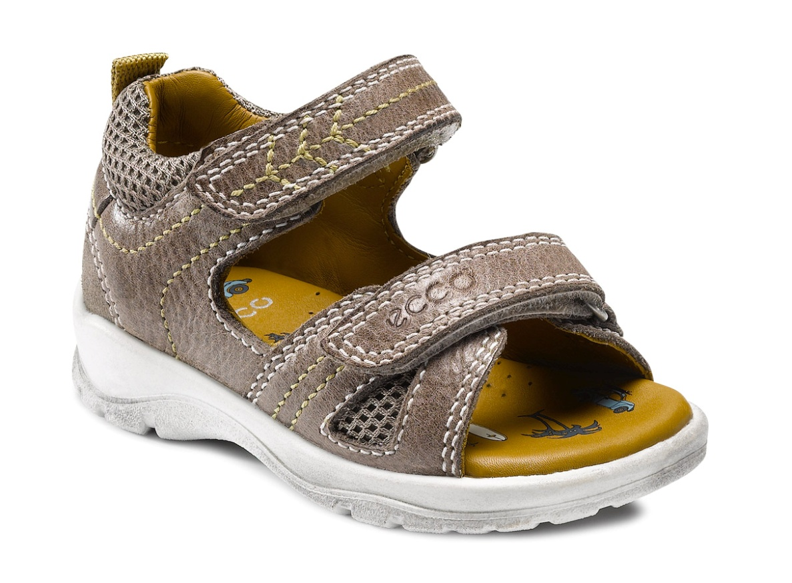
Maiņas apavi.
“Elpojoši” un vēlams ar gaišu zoli.

Slide 8
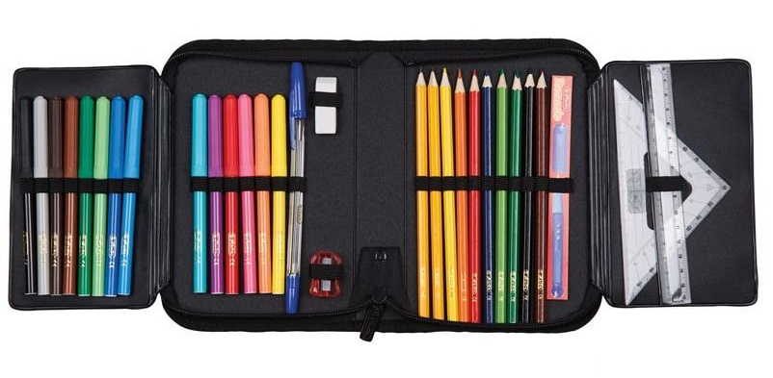
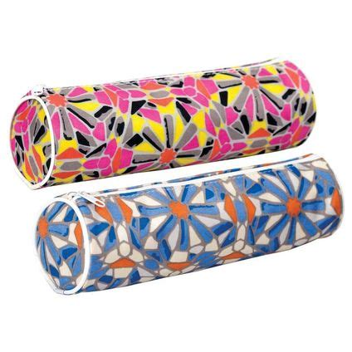
Penālis
?
Zila lodīšu pildspalva, parastais zīmulis,
krāsainie zīmuļi (dz.,s., z., z.,b.,m.),
dzēšgumija, šķēres, līmes zīmulis, lineāls 15 cm un 30 cm.

Slide 9
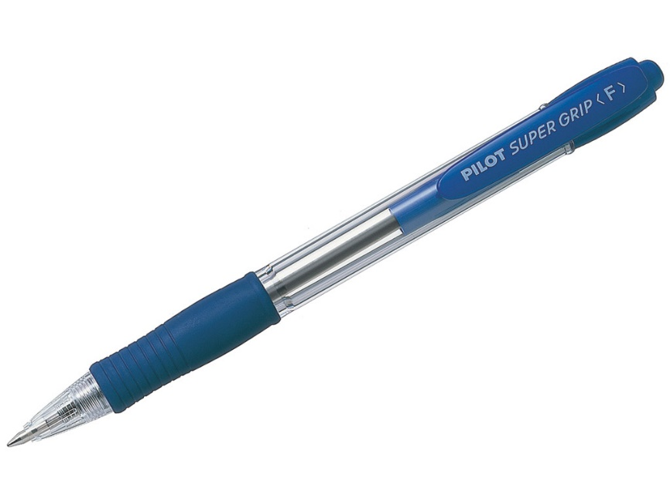
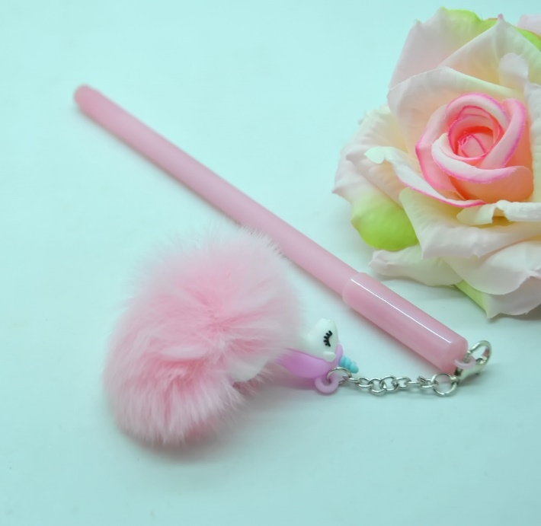
  Skolēnam jābūt labai zilās tintes pildspalvai.
  Tai jābūt praktiskai un labai priekš rokas attīstības nevis rotaļlietai.

Slide 10

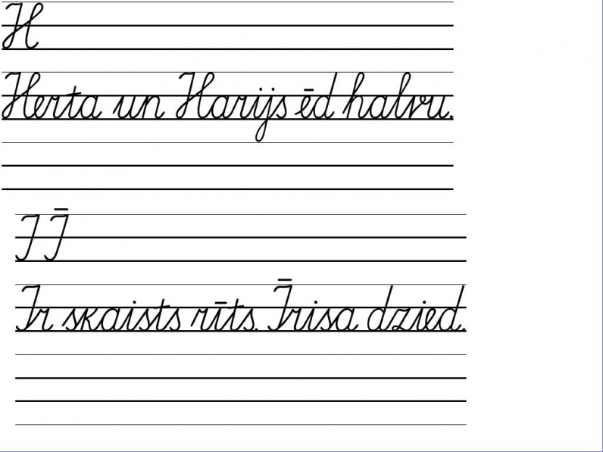
Burtnīcas apvākotas.
Divām tumšākām līnijām.
Iesākumā divas burtnīcas.
Uz vāciņa iekšpusē ierakstīts bērna vārds.

Slide 11

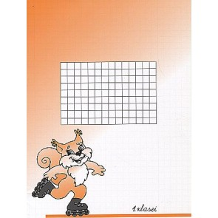
Burtnīcas apvākotas.
Parastajām līnijām. Lielām rūtiņām – nē!
Iesākumā divas burtnīcas.
Uz vāciņa iekšpusē ierakstīts bērna vārds.

Slide 12
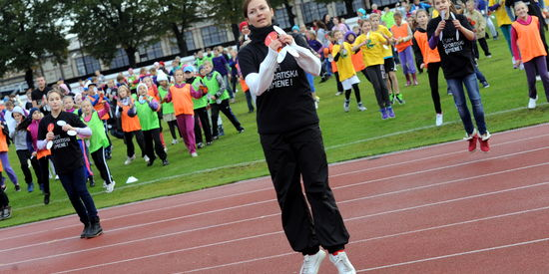
Sporta stundām.

Slide 13
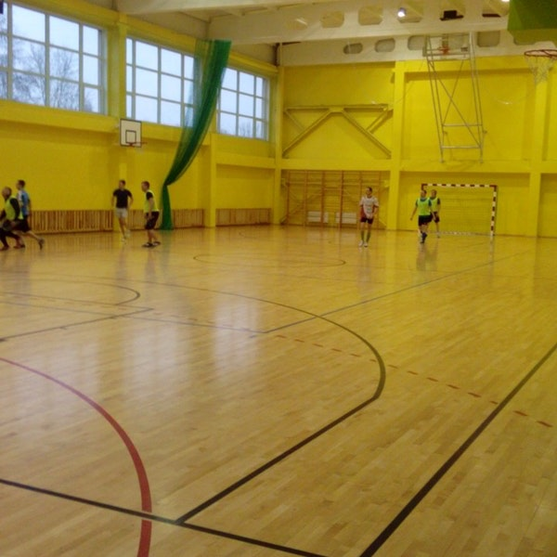
Īsais sporta tērps un
ar gumijas zoli sporta apavi.

Slide 14
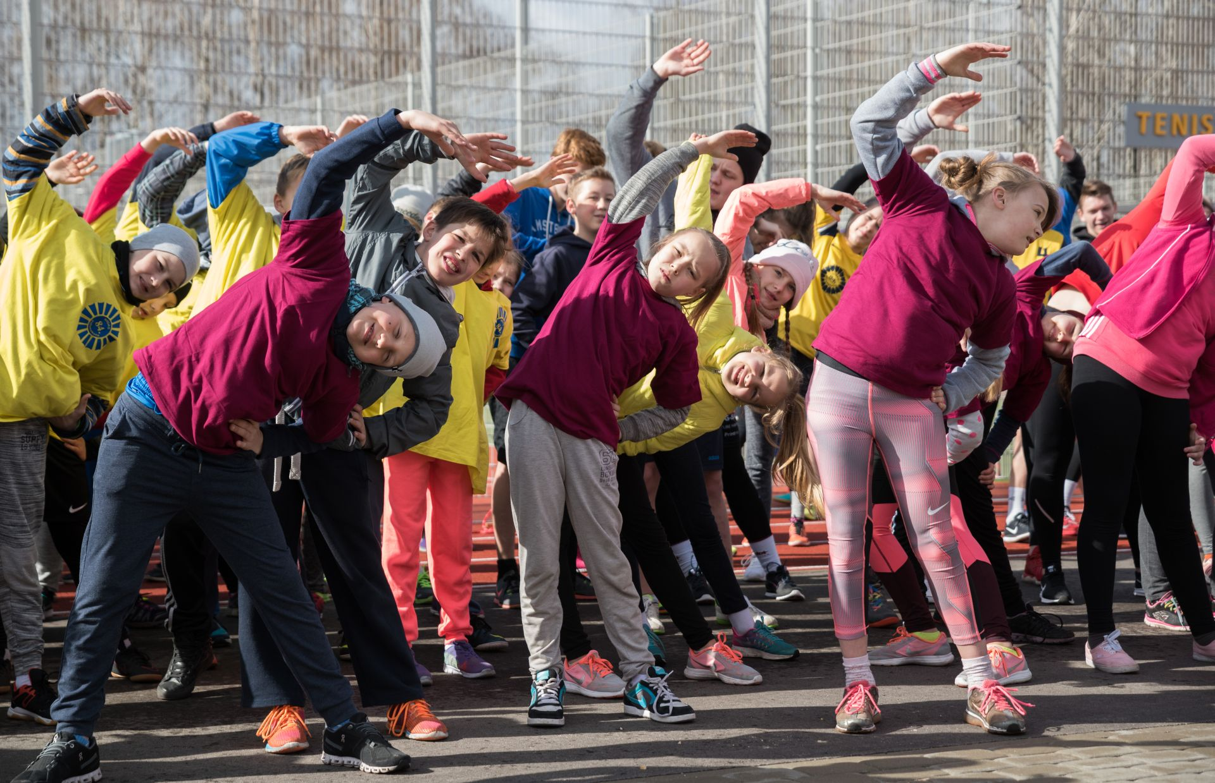
Garais sporta tērps.

Slide 15
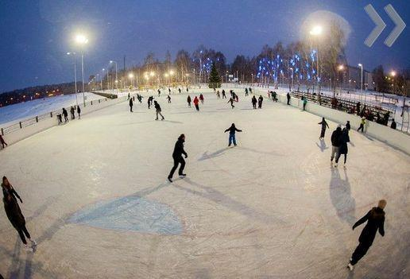
Slidošanas sezonā siltās bikses vai kombinezons
(ar džinsām slidot nedrīkst).

Slide 16
Pirmās klases skolēnam būs:

Slide 17
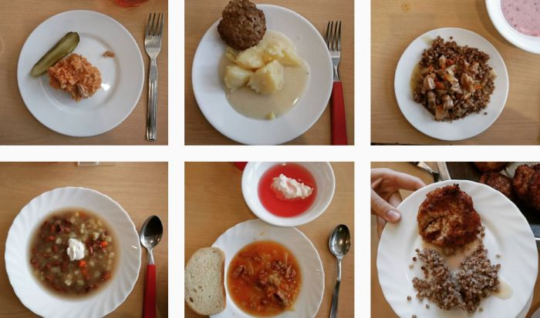
Brīvpusdienas

Slide 18
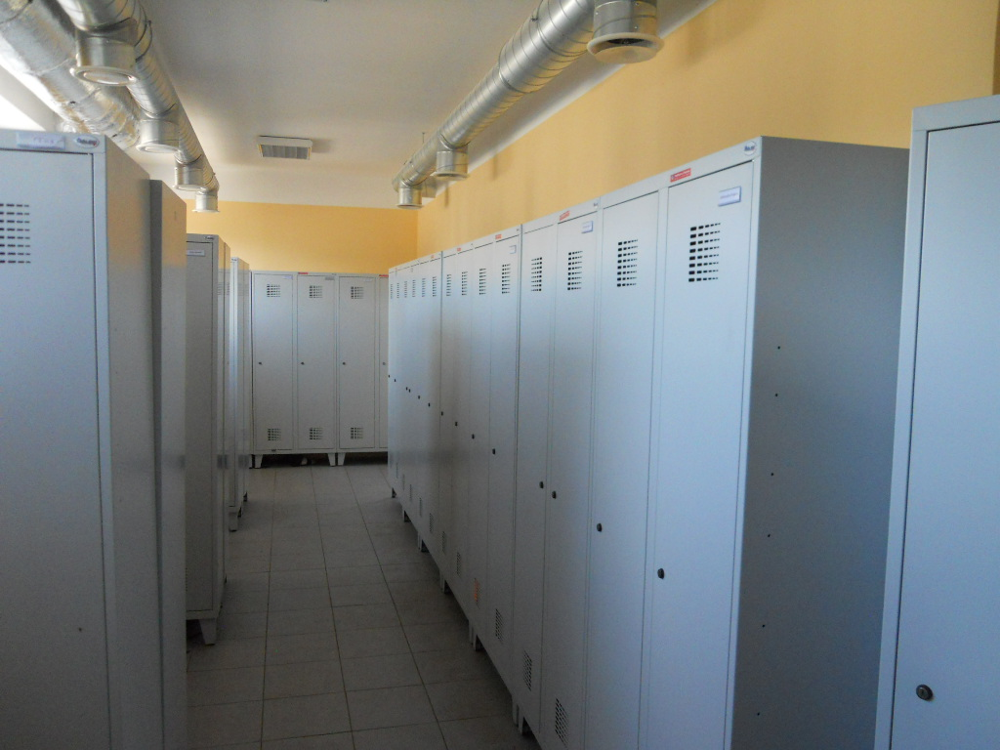
Garderobēs katram būs savs skapītis.
Garderobēs drīkst ieiet tikai skolēni.

Slide 19
Mācību stundas sākas 8.30
5.stunda beidzas 12.45
Pusdienas ēd 10.45
Launagu ēd 13.35

Slide 20

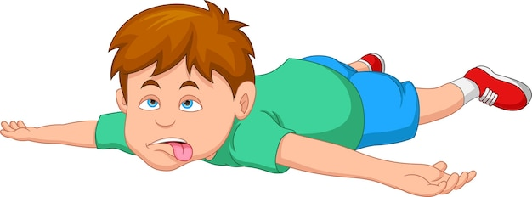
Pagarinātā grupa ar savu klasi līdz 16.00
Apvienotajā grupā līdz 18.00
Pirmo nedēļu adaptācijas periods, nebūtu vēlama ilga palikšana skolā.

Slide 21
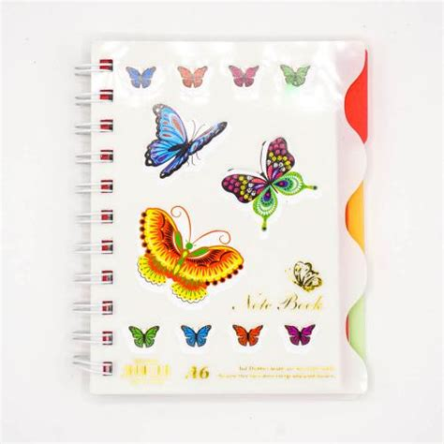
Pagarinātajā grupā:
Brīvā laika blociņš.
Savas rotaļlietas.
Krāsojāmās grāmatiņas.

Slide 22
Pagarinātajā grupā katrai klasei ir skolas
mobilais telefons – viens telefona numurs
uz kuru zvana, ja vecāki ir atnākuši bērnam
pakaļ.
Klases audzinātāji par to informēs!

Slide 23
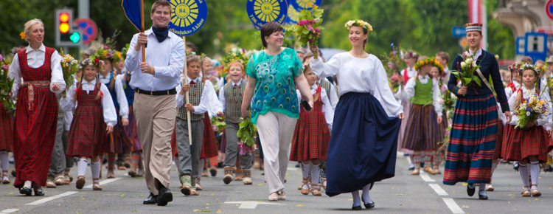
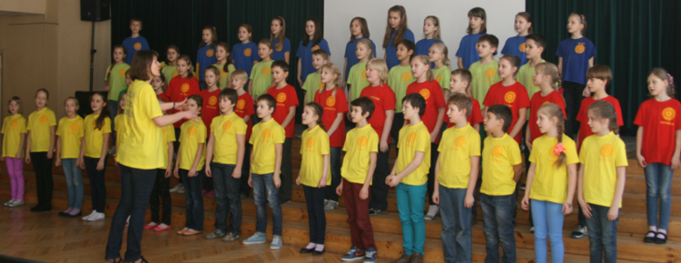
Ar mūsu skolas interešu izglītības piedāvājumu
būs iespēja iepazīties septembrī.

Slide 24

Ekarte.
Jānokārto visiem,
lai ar klasi var doties
ekskursijās.

Slide 25
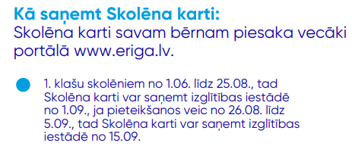
Ekarte.
Pēc 15.augusta.
Vecāki var nokārtot elektroniski
Rīgas Satiksmes mājas lapā.
Vecāks un bērns ar pasēm
vai bērna dzimšanas apliecību
RS Klientu centros.

Slide 26
Jāparaksta
atbilstoši Eiropas Datu aizsardzības
regulai atļaujas par
fotografēšanos un filmēšanos.
Piedāvāti 3 varianti:
(krustiņu ielikt tikai vienā!)
Atļaut foto un atļaut ievietot
skolas soc.tīklos (mājas lapa vai fb);
2) Atļaut foto, bet neievietot skolas soc.tīklos;
3) Neatļaut ne foto, ne soctīkli;

Slide 27
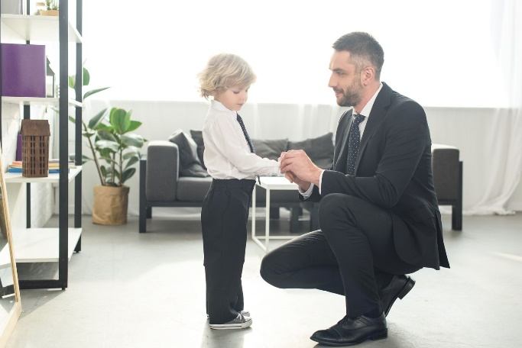
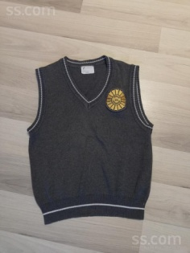
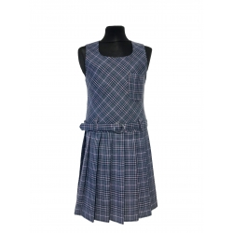
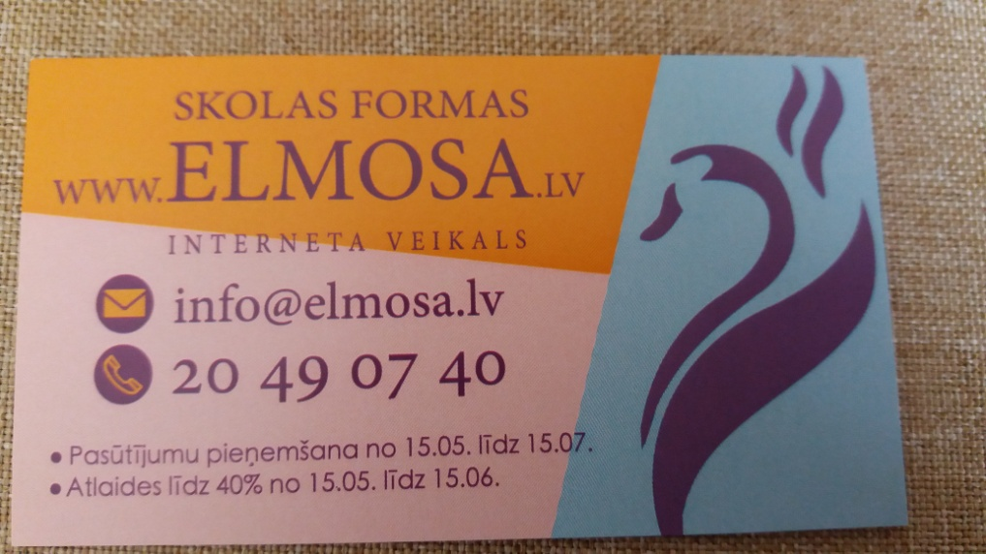
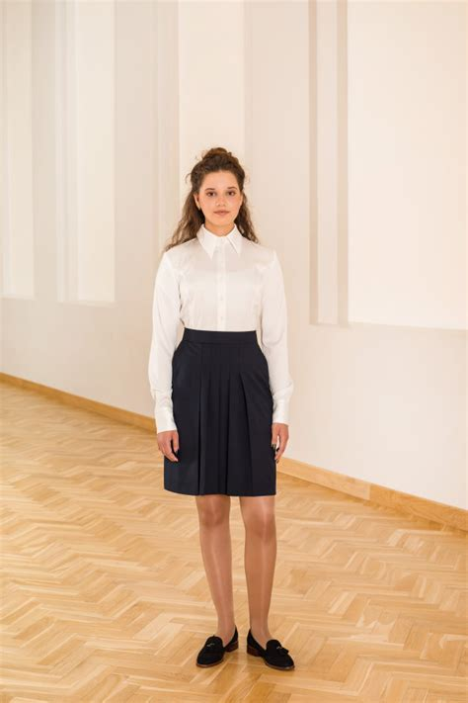
Par tradīciju mūsu sākumskolā ir kļuvušas
skolēnu formas, par kuru nepieciešamību
pirms 15 gadiem vecāku padomē izlēma
skolas vecāki.
www.elmosa.lv
Vai skolas svētku tērps –
balta blūze, krekls, tumši svārki,bikses.
Bērnudārza izlaiduma kleitas
nevelk 1.septembrī!

Slide 28
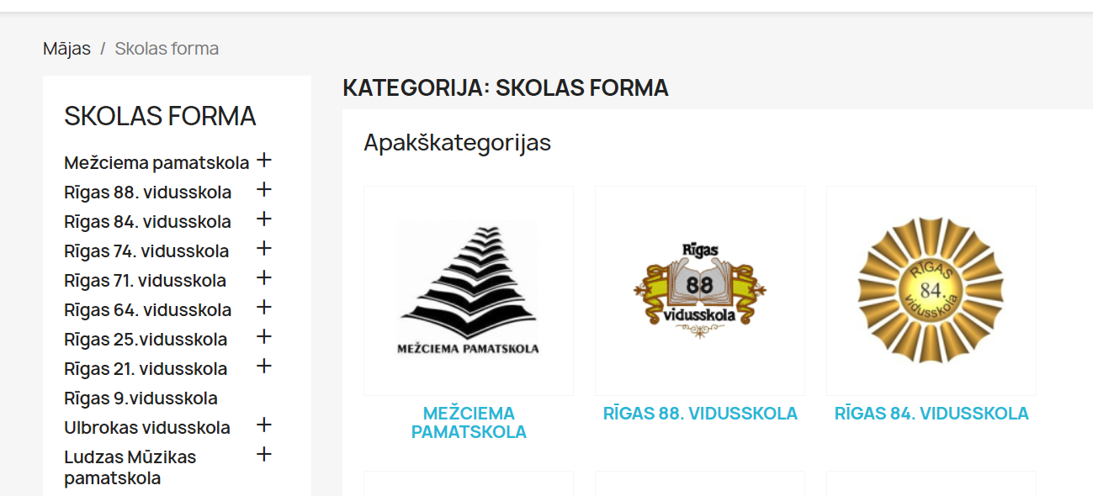

Slide 29
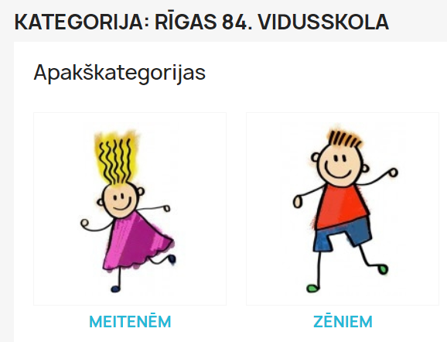

Slide 30
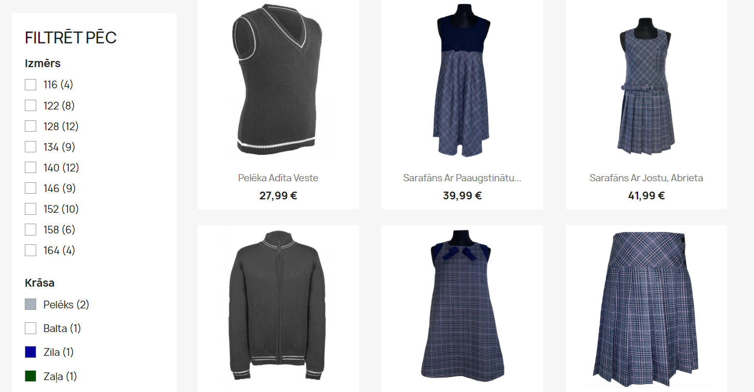

Slide 31
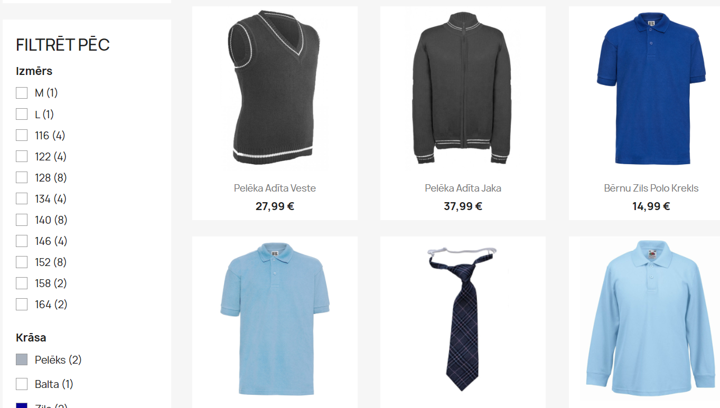

Slide 32

Formas vai kāda elementa iegāde - tikai vecāku izvēle!

Slide 33
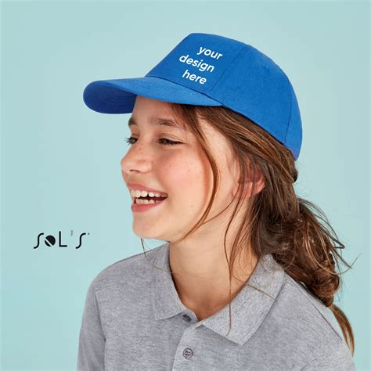
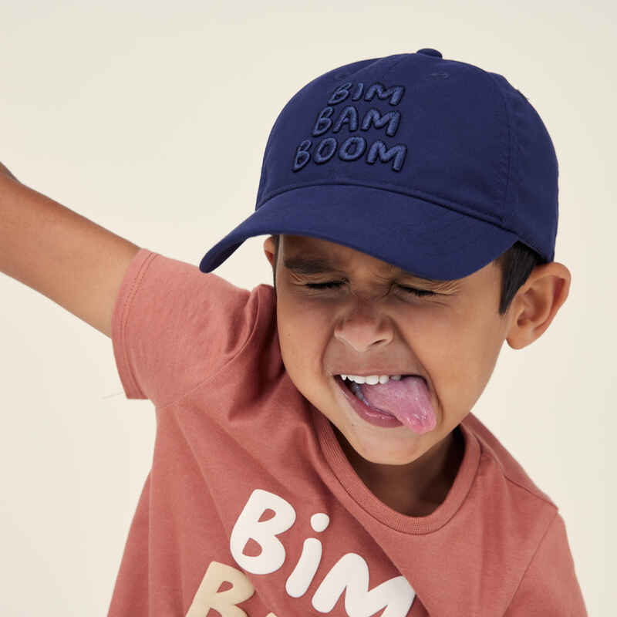
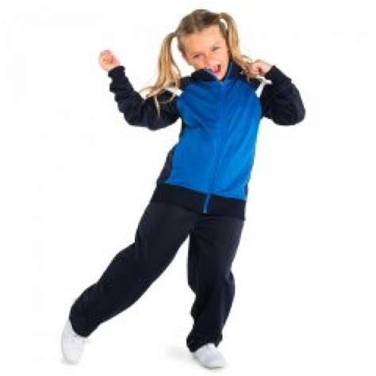
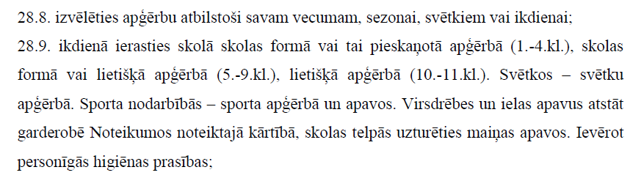
Aizrādam skolā par neatbilstošu apģērbu -
sporta bikses, cepures, topiņi!

Slide 34
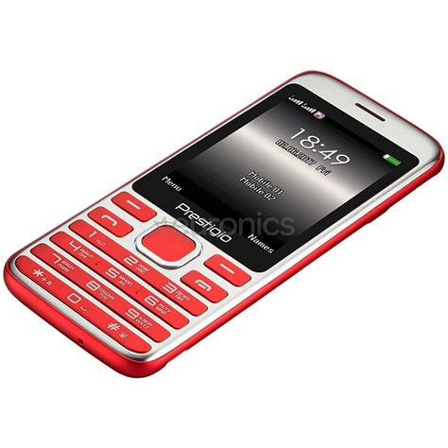
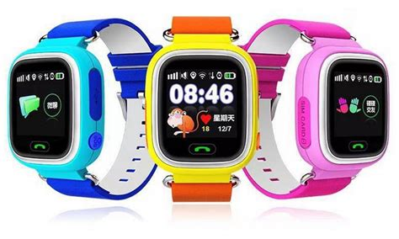
Mobilos telefonus
1. – 9.klasei nedrīkst lietot.
Saziņa tikai ar skolotāju.

Slide 35

Saziņa ar skolotājiem notiks e – klasē.

Slide 36
Mūsu skolā ir četras pirmās klases
A B C D
Jūsu bērnus mācīs 4 profesionālas
un pieredzējušas skolotājas
Inguna, Lana, Ligita, Raivita.
Katrā klasē tiek uzņemti 28 skolēni
(nosaka telpas lielums – 2 m² uz skolēnu).
Kopumā bija pieteikti 251 bērns uz 112 vietām.

Slide 37
Dokumenti jānokārto skolas lietvedībā
līdz 1.septembrim.
jūnijā 9.00 – 13.00
jūlijā 9.00 – 13.00
augustā 9.00 – 13.00
Atsevišķos gadījumos med.dok.
vēl septembrī!

Slide 38
Tiekamies septembrī pie skolas!
Mūsu skolā vecāki vienmēr tiek gaidīti uz sadarbību!

